Slide 1
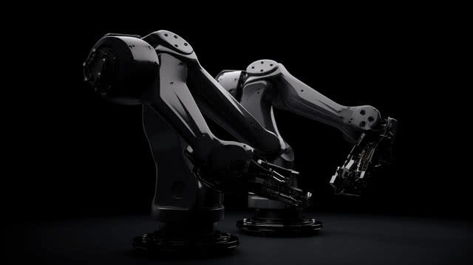
AI + ARDUINO UNO
2025-2026学年第一学期
电气工程实践基础
结题答辩
MULTIMODAL FUSION CONTROL SYSTEM
基于多模态融合的
4自由度机械臂
智能控制系统
手势识别 + 语音控制 + Arduino驱动
无接触式智能仿生机械臂解决方案
团队信息
指导老师
答辩日期
电气2501班D组第二小组
尹仕 教授
2026年2月25日
胡越 · 饶大联 · 熊子恒
华中科技大学电气学院
电工电子工程基础I

Slide 2
VALUE PROPOSITION
价值钩子——我们解决了什么问题？
场景痛点
我们的答案
交互侵入性
传统数据手套需穿戴约60秒，影响操作灵活性，在高危场景中可能造成交叉污染
成本与维护
开发基于AI的无接触式智能仿生机械臂，通过普通摄像头+麦克风实现手势+语音多模态控制
弯曲传感器和IMU模块价格高昂，杜邦线易接触不良，系统鲁棒性差
MediaPipe
Vosk
安全隐患
手势识别
语音识别
在化学实验、传染病房等场景中，手套可能沾染有害物质
核心指标
<100ms
-40%
95.2%
"传统方案要求操作员穿戴笨重手套，存在交互侵入性和安全隐患"
系统响应延迟
硬件成本降低
手部检测准确率

Slide 3
SYSTEM ARCHITECTURE
整体方案一览
系统架构图
一句话概括
上位机完成视觉解算、语音识别和坐标转换，通过串口协议将角度指令发送至Arduino，驱动机械臂实时跟随人手动作。
USB摄像头
USB麦克风
720p 30fps
语音采集
主从式异构计算架构
上位机 (PC端AI推理)
三层架构
MediaPipe Hands
Vosk ASR
1
感知层
手势识别 · 21个关键点
语音识别 · 中文模型
摄像头+麦克风采集
卡尔曼滤波
角度映射
2
决策层
PC端AI推理处理
平滑处理 · 自适应
坐标转换 · 限幅保护
3
执行层
Arduino驱动舵机
Arduino UNO R3
MG996R×2
SG90×2
下位机实时执行
底座/大臂
小臂/钳子
通信协议
115200 bps
波特率

Slide 4
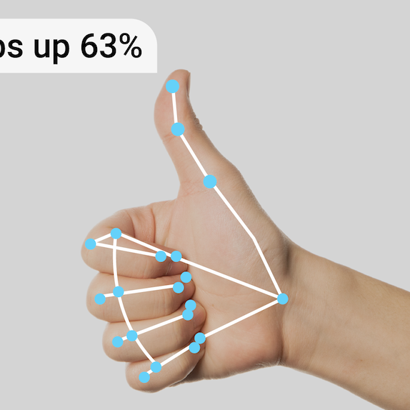
AI TECHNOLOGY CORE
技术核心：我们的AI是如何工作的？
AI模型选择
数据流可视化
MediaPipe Hands
Google轻量级CNN模型
摄像头采集
图像预处理
640×480 RGB
均衡化+模糊
30+
21
fps实时推理
3D关键点输出
针对CPU深度优化，普通笔记本即可运行
MediaPipe推理
卡尔曼滤波
提供稳定的手部关键点，便于后续手势解析
21个关键点
平滑抖动
开源免费，社区支持丰富
关键创新点
手势解析
角度映射
自适应卡尔曼滤波
手指状态判断
0-1→0-180°
根据手部运动速度动态调整滤波参数，平衡平滑性与响应速度
置信度加权控制
低置信度时沿用前一帧状态，提升低光照场景鲁棒性
手势语义映射
串口发送 → Arduino执行
多手指组合状态映射为舵机方向控制，实现离散指令
"90,45,120,25\n"格式，PWM驱动舵机

Slide 5
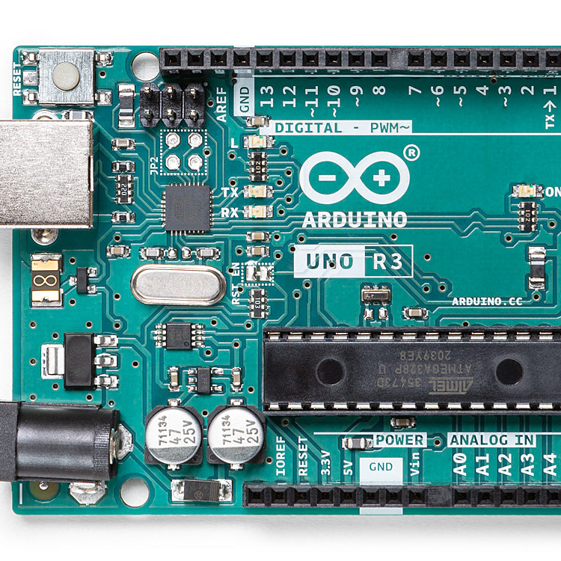
HARDWARE INTEGRATION
技术核心：硬件如何与AI协同？
硬件布局图
关键模块互动
Arduino UNO R3
上位机 (大脑)
主控板 · 下位机控制器
完成所有AI推理、坐标计算及逻辑判断
视觉解算
语音识别
坐标转换
D9
D10
D11
D12
舵机1
舵机2
舵机3
舵机4
MG996R × 2
SG90 × 2
串口通信
大扭矩舵机
微型舵机
自定义ASCII协议，波特率115200bps
底座 + 大臂
小臂 + 钳子
"90,45,120,25\n"
电源模块
5V 2A稳压模块
Arduino (小脑)
硬件清单
监听串口、解析数据包、输出PWM波
串口监听
数据解析
PWM输出
Arduino UNO R3
MG996R舵机
× 1
× 2
SG90舵机
USB摄像头
× 2
× 1
USB麦克风
5V电源模块
通信性能
<100ms
× 1
× 1
传输延迟

Slide 6
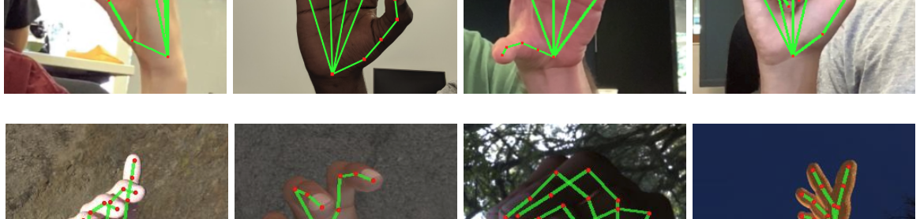
FUNCTIONAL DEMONSTRATION
看，它能工作！——功能演示
双手协同控制
语音精准控制
"底座左转30度"
精确角度控制
"大臂到90度"
绝对位置设定
MediaPipe实时追踪双手21个关键点，实现左右手分别控制不同关节
"所有舵机归位"
一键复位
左手控制
右手控制
食指 → 底座旋转
大拇指 → 小臂伸缩
"暂停" / "恢复"
大拇指 → 大臂抬升
食指 → 钳子开合
运动控制
Vosk中文模型
离线识别 · 隐私保护
控制逻辑
语音反馈
中指+无名指+小指
张开
→
顺时针
pyttsx3引擎
中指+无名指+小指
实时播报执行状态，增强人机交互体验
弯曲
→
逆时针
"收到，底座已左转30度"

Slide 7
PERFORMANCE EVALUATION
用数据说话——性能评估
AI性能数据
系统性能数据
95.2%
30
97.3%
85ms
手部检测准确率
推理速度
手势识别准确率
端到端延迟
正常光照
fps实时
6种基本手势
优于目标200ms
光照适应性测试
正常光照 (300 lux)
95.2%
延迟构成分析
摄像头采集
33ms
弱光 (50 lux)
82%
AI推理处理
28ms
串口+舵机响应
24ms
直方图均衡化后
88%
0.5%
≤3次
掉帧率
误触发
30分钟连续
30分钟测试
语音识别性能
测试结论
92%
<1s
系统在多种条件下表现稳定，满足实时流畅操作需求，所有核心指标均达到或超越预期目标
指令识别准确率
响应延迟

Slide 8
INNOVATION & VALUE
我们的创新与价值
技术创新
价值主张
自适应卡尔曼滤波
用户价值
根据手部运动速度动态调整滤波参数，平衡平滑性与响应速度
动态参数
抖动抑制
彻底解放双手，无需穿戴任何设备，操作更自然
解决高危场景下的污染风险，保障操作员安全
置信度加权控制
语音反馈增强交互沉浸感，降低学习成本
低置信度时沿用前一帧状态，提升低光照场景鲁棒性
阈值0.8
状态保持
社会/经济价值
成本降低40%，使智能机械臂技术更易普及
手势语义映射
适用于中小学科创教育、小型实验室
多手指组合状态映射为舵机方向控制，实现离散指令
可推广至远程医疗、核废料处理、助残设备等领域
组合判断
防误触
应用创新
双手协同控制
应用场景
左右手分别控制不同关节，提升控制并行性
多模态交互
化学实验
传染病房
排爆作业
语音+手势双模态，适应不同场景需求
无接触操作
物理隔离
远程控制

Slide 9
PROJECT SUMMARY
回顾与成长——项目总结
目标达成情况
最大挑战与克服
无接触控制
1
手部快速运动跟踪丢失
完全实现，无需任何传感器接触人体
快速运动时MediaPipe可能丢失关键点
实时响应
引入自适应卡尔曼滤波，利用运动速度预测遮挡时位置
实测延迟85ms，优于目标200ms
2
光照变化影响检测
多模态交互
昏暗或强逆光环境下识别率下降
成功集成手势与语音控制，加入语音反馈
加入直方图均衡化和高斯模糊，置信度加权保持稳定性
低成本高鲁棒
语音识别与主循环并发冲突
硬件成本降低40%，系统稳定性显著提升
3
语音处理阻塞主线程，影响实时性
使用线程+队列模式，语音识别线程将指令放入队列
经验与收获
技术层面
团队协作
额外成果
深入理解MediaPipe模型结构与后处理技巧
Git版本管理，分工明确，高效协作
双手协同控制
项目管理
工程能力
支持更复杂的操作逻辑，提升控制并行性
迭代式开发，每阶段功能验证
卡尔曼滤波调参与多线程编程

Slide 10
FUTURE OUTLOOK
未来展望——这不是终点
下一步优化
长远想象
引入深度感知
远程医疗
引入双目视觉或深度相机提升Z轴精度，实现三维空间精准定位
RealSense
3D定位
医生可远程操控机械臂进行手术或检查，减少交叉感染风险
嵌入式平台迁移
核废料处理
迁移至树莓派等嵌入式平台，实现完全便携化
操作员在安全区域远程控制机械臂处理危险物质
Raspberry Pi
边缘计算
助残设备
扩展手势指令库
增加更多手势指令，支持复杂任务序列和宏命令
为运动功能障碍患者提供自然的人机交互方式
复杂任务
宏命令
教学平台
作为人机交互教学平台，推动AI+机器人跨学科融合
技术优化方向
模型轻量化
量化剪枝，提升推理速度
无线通信
WiFi/蓝牙替代有线串口
衍生应用
功耗优化
低功耗模式，延长续航
智能家居
虚拟主播
康复训练

Slide 11
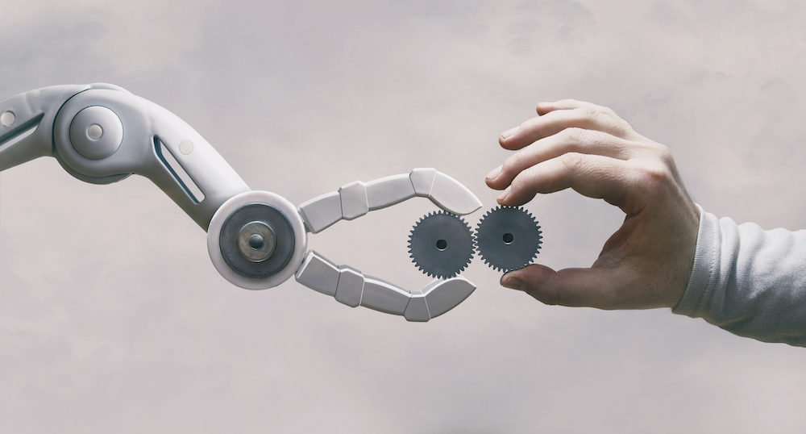
谢谢聆听
期待您的宝贵意见与指导
团队信息
指导老师
电气2501班D组第二小组
尹仕 教授
胡越 · 饶大联 · 熊子恒
华中科技大学电气学院
电工电子工程基础I · 2025-2026学年第一学期
AI + Arduino UNO 作品结题答辩 · 2026年2月25日
"AI+硬件" 让创新无界限
Multimodal Fusion Control System

